Slide 1
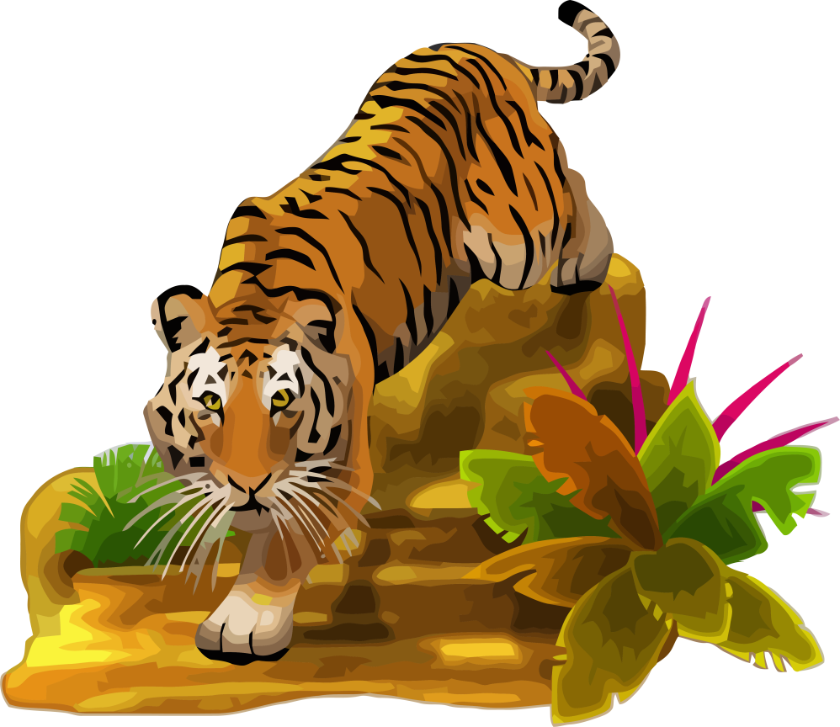
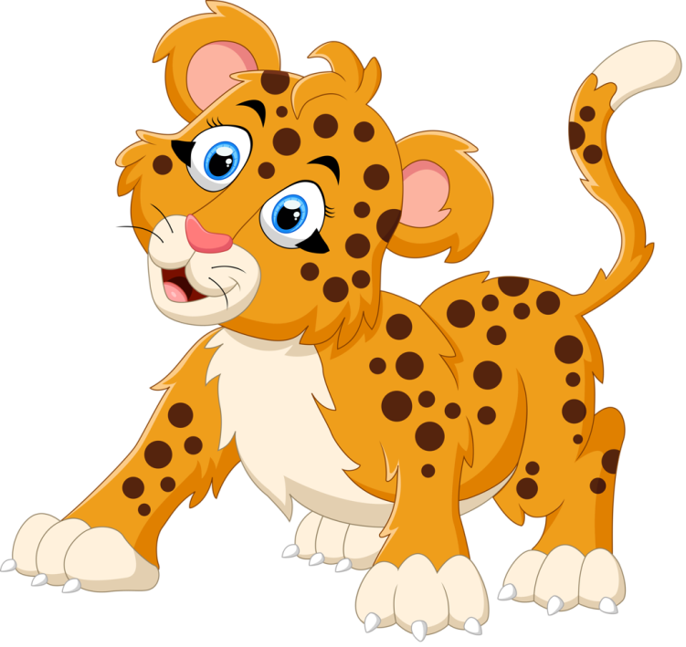
Три брата

Slide 2
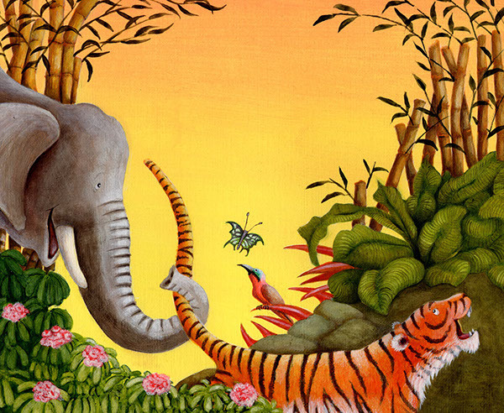
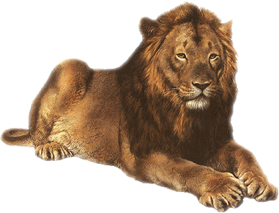
В одной прекрасной долине жили- были три брата: тигр Рык, лев Лео, и леопард Гром.
1

Slide 3
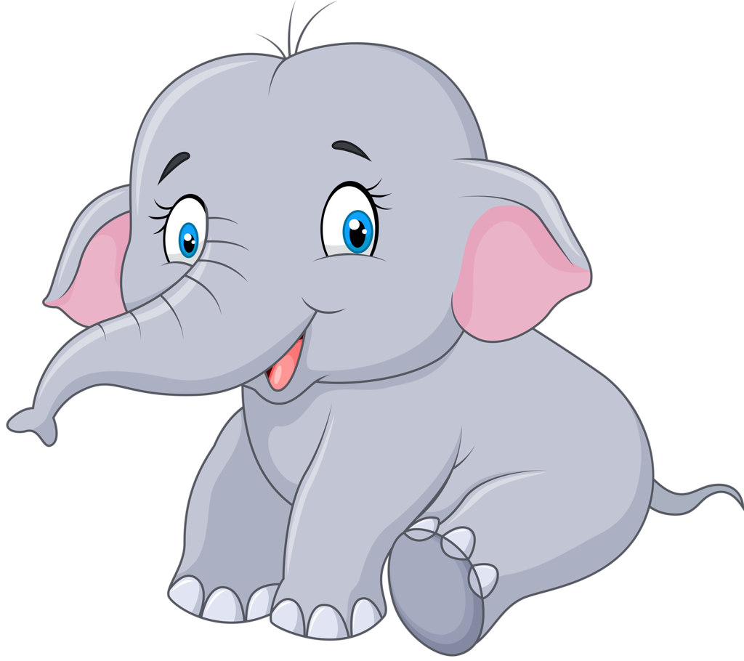
Однажды в долину, где жили братья, пришёл незваный гость. Это был слон Арфи. Он так порезвился в долине, что сломал все деревья и вытоптал всю траву даже, не заметив этого.
2

Slide 4
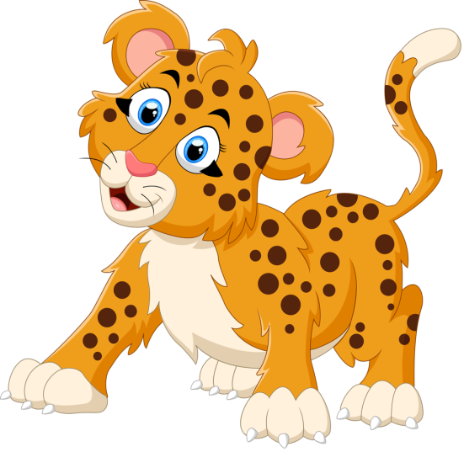
Братья вышли на прогулку и увидели беспорядок . Они воскликнули: « Кто это мог сломать все деревья?» На что их мама ответила: « Котятки мои, это мог быть слон. Только ему под силу сотворить такое».
3

Slide 5
Тогда братья пошли к Арфи, чтобы поговорить о его ужасном поступке.
«Арфи, ты что натворил? Сломал почти все деревья в нашей долине и истоптал всю траву»,- сказал Лео
4

Slide 6
Слон, обернувшись, увидел как сильно пострадала долина. «Извините меня, пожалуйста»,- пробурчал Арфи. «Арфи, мы простим тебя, но ты должен помочь нам восстановить былой вид долины»,- сказал Гром.
-«Я согласен»,- виновато сказал слон.
5

Slide 7
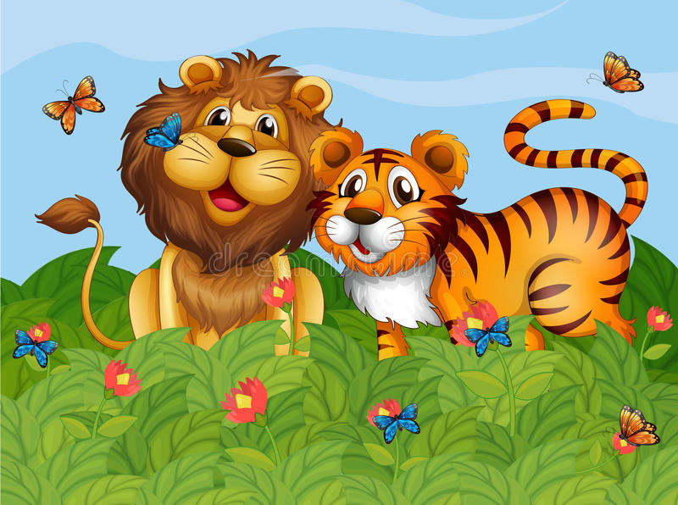
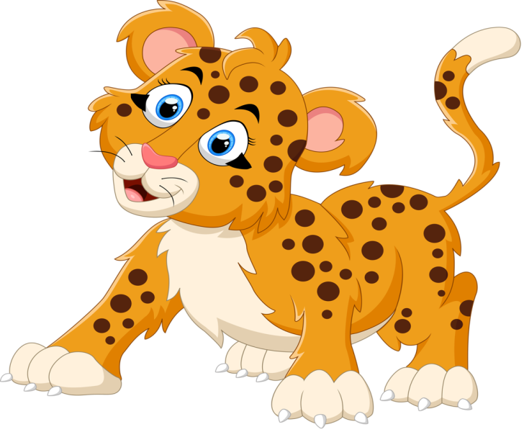
И тогда все вместе они принялись за работу. Арфи убирал все поваленные деревья. Рык, следуя за ним, сеял семена травы, Лео и Гром сажали деревья. А еще Арфи предложил сделать клумбу с цветами. Звери согласились с ним. «Я буду поливать все цветы, деревья и травку», - сказал Арфи.
6

Slide 8
Слонёнок понял, что поступил не правильно, но ему помогли друзья все исправить.
А ты знаешь, как надо беречь природу?
Авторы:
Трофимова
Марина Владимировна
дочь Трофимова Карина
Под руководством воспитателя
Свечниковой
Людмилы Валентиновны
7

